Slide 1
Классификация исследований КТГ
Исследование классических моделей и MLP
По 21 измерению определяем паттерн CLASS и состояние NSP.
Цель сервиса: выделять подозрительные и патологические
исследования для более ранней ручной проверки.
01
Notes:
README.md. https://github.com/headsoft-mikhail/netology-aiepro-ml-classifier-demo

Slide 2
EDA: данные и дисбаланс паттернов
2126 исходных записей, 2108 после очистки. Ниже частоты CLASS на train.
Удалены повторы и конфликтующая разметка. Классы несбалансированы.
Поэтому основной общий критерий — macro-F1: все классы имеют равный вес.
02
Notes:
01_eda.ipynb; 02_preparation.ipynb. UCI Cardiotocography, реальные измерения. DOI 10.24432/C51S4N, CC BY 4.0. https://archive.ics.uci.edu/dataset/193/cardiotocography

Slide 3
Разбиение данных и выбор признаков
60% для обучения, по 20%
для выбора настроек и проверки.
Все сегменты одного исследования
остаются в одной части.
Оставлен 21 признак. Добавлена duration.
Удалены идентификаторы, разметка
и избыточные LBE, DR, Width.
CLASS и NSP связаны, но не однозначно: предсказываем их независимо.
03
Notes:
02_preparation.ipynb. StratifiedGroupKFold, FileName, CLASS, seed 42. Разбиение по группам, не по отдельным строкам.

Slide 4
Начальное сравнение: RandomForest — baseline
Лес лучше линейных моделей на validation, но train macro-F1 = 1.
Далее проверяем, улучшат ли регуляризация и подбор работу на новых данных.
04
Notes:
03_classical_models.ipynb, раздел 5. Значения validation.

Slide 5
Подбор параметров: что исследовали
Optuna / TPE выбирает параметры по validation macro-F1.
Классические модели: 25 попыток для каждого из трёх типов и каждой цели,
затем 50 уточнений победителя. Всего 250 попыток.
MLP: по 25 попыток на цель. Меняли слои, learning rate,
Dropout, регуляризацию и веса классов. MLflow сохраняет результаты.
MLP после подбора на validation
CLASS: macro-F1 0,743 → 0,843. NSP: 0,793 → 0,865.
Эти улучшения ещё должны подтвердиться на test.
05
Notes:
03_classical_models.ipynb, 04_neural_models.ipynb. CLASS MLP validation .743 → .843; NSP .793 → .865. 150+100 попыток классических моделей, 50 MLP.

Slide 6
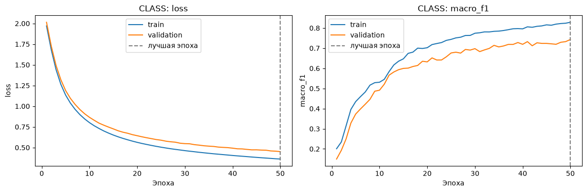
MLP: как меняется качество при обучении
Пример исходной CLASS-сети. Ошибка снижается, macro-F1 растёт.
Перед MLP приводим измерения к сопоставимому масштабу: иначе признаки
с большими числами затрудняют обучение. Выбираем веса по validation.
06
Notes:
04_neural_models.ipynb. Графики исходной CLASS-сети, 50 эпох. После подбора CLASS trial 0: 53 эпохи, лучшие веса 33; NSP trial 11: 26 эпох, лучшие веса 6.

Slide 7
Сравнение на test: общие метрики
CLASS
NSP
CLASS: RF улучшил все три показателя. NSP: общие метрики снизились.
MLP уступила лесу: рост качества на validation не подтвердился на test.
07
Notes:
04_neural_models.ipynb, ячейка расчёта test-метрик. Все варианты на тех же 421 записях. Precision/recall усреднены macro. Macro-F1 отдельно взвешивает классы поровну, weighted-F1 учитывает их частоту.

Slide 8
CLASS: распознавание паттернов на test
Recall: доля верно определённых записей паттерна. Test: 421 запись.
На test 16 записей D: RF baseline определил верно 3, RF после подбора — 12.
Из 14 записей FS верно определены 6 и 12 соответственно.
Macro-recall вырос 0,676 → 0,790, macro-precision снизился 0,860 → 0,775.
08
Notes:
Test classification_report.json: RF baseline run 161891b000e34556a19d79067514c3de, RF selected 11a5f71da8a5455098a33ec8f45738b1, MLP 2bcca84c4a9a4f7f9959d066a4e09163. Macro-precision RF .8603→.7749, macro-recall .6764→.7896.

Slide 9
NSP: пропуски и ложные предупреждения
Количество ошибок на test: 421 исследование. Меньше — лучше.
На test RF baseline отнёс 14 Suspect/Pathologic к Normal, выбранный RF — 8.
Ложное предупреждение получили 17 нормальных исследований у baseline
и 28 у выбранного RF. Это цена уменьшения пропусков.
09
Notes:
04_neural_models.ipynb, test confusion matrices. Для baseline Pathologic→Normal=1, Suspect→Normal=13, Pathologic→Suspect=7, false alerts=17; RF selected 0,8,7,28; MLP 0,4,12,53.

Slide 10
Выбор моделей и результат исследования
CLASS: оптимизированный RandomForest
Macro-F1 вырос с 0,712 до 0,777. Лучше определяются редкие D и FS,
хотя precision снизился: улучшение имеет свою цену.
NSP: оптимизированный RandomForest
Optuna повышала macro-F1. При ручном выборе на validation дополнительно
проверяли: пропуски Suspect/Pathologic как Normal не должны расти.
На test пропусков стало меньше, но ложных предупреждений — больше.
Модели работают в FastAPI: очередь исследований, паттерн и важность.
20 контрольных примеров показывают результат в интерфейсе.
10
Notes:
03_classical_models.ipynb, 04_neural_models.ipynb; README.md. API uses optimized RandomForest for each target. Test учитывался в обсуждении окончательного выбора, дальнейший подбор по нему не проводился.

